Slide 1
КОНЬКИ
Прошлое и настоящее

Slide 2
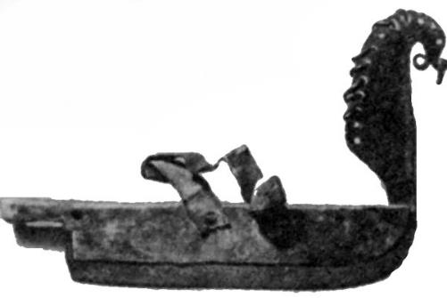
Как здорово в морозный день бежать с друзьями на каток! А там соревноваться кто быстрее и у кого вираж круче. И мне всегда казалось, что и коньки назвали коньками, из-за того что они так быстро мчатся. Ну совсем как кони!
И действительно, русское слово «коньки» образовались от слова «конь». Но не из-за скорости, а потому что раньше переднюю часть коньков украшали головой коня.

Slide 3
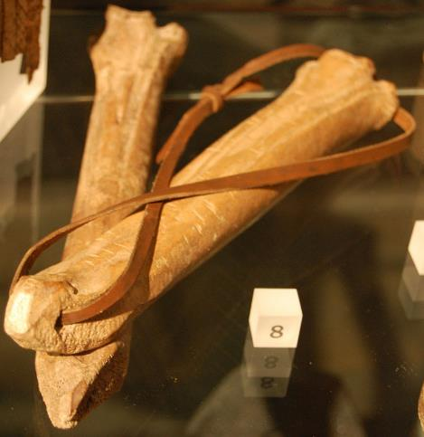
При раскопках в Казахстане археологи нашли лошадиные кости и определили их возраст: 3000 лет! При тщательном исследовании учёные определили, что нашим предкам эти кости служили... коньками! Древние конькобежцы просверливали дырочки, в которые продевали ремешки, чтобы кость можно было прикрепить к ноге. Дошедшие до наших дней наскальные рисунки рассказывают, что на "лошадиных коньках", катались, отталкиваясь ото льда заостренными палками, как на лыжах: сами кости скользили плохо.

Slide 4
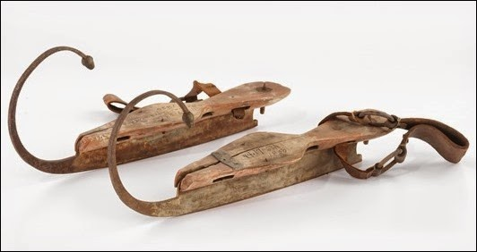
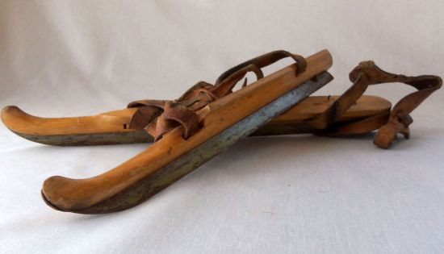

Slide 5
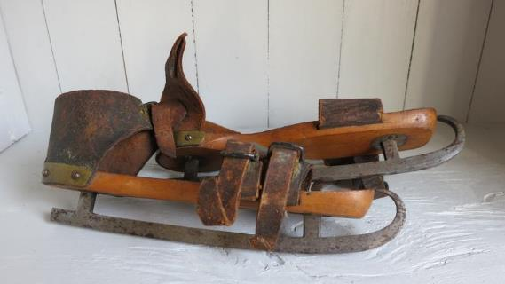
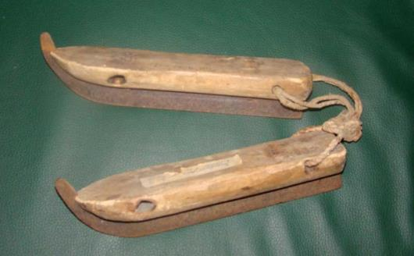

Slide 6
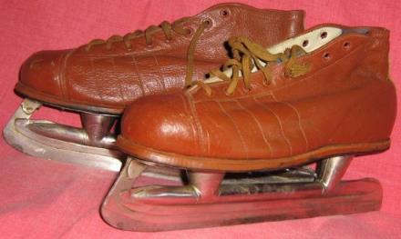
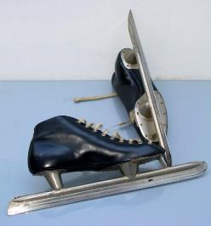
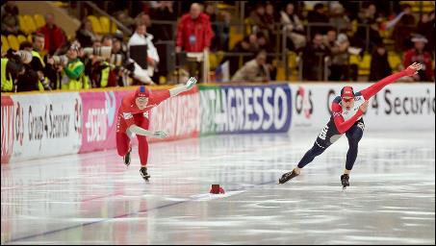
Появление в XVIII веке металлических коньков ускорило развитие конькобежного спорта.

Slide 7
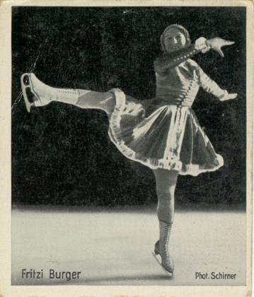
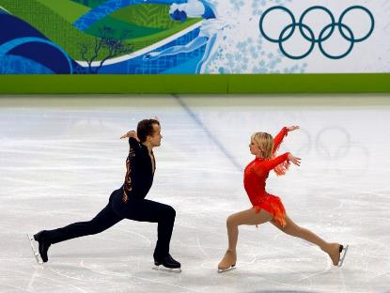
Именно тогда от конькобежного спорта отделилось фигурное катание.

Slide 8
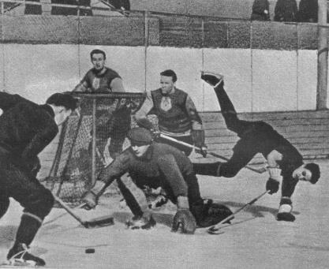
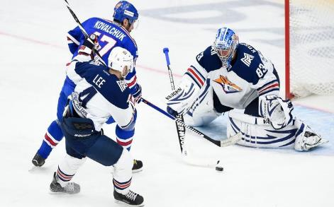
С коньками связан и один из самых популярных в наше время видов спорта – хоккей. До сих пор многие страны стараются доказать, что хоккей родился именно у них. Рассказывают, к примеру, что в канадском городе несколько моряков расчищали ледяную площадку. Одному из них подвернулась под метлу жестяная коробка. Моряк швырнул её к соседу, тот – к другому. И пошла гулять банка по льду, вовлекая в забаву остальных матросов. Скоро эта забава превратилась в игру, только мётлы заменили палками, а вместо жестянок стали гонять круглый кусок резины.

Slide 9
Хоккей» - это командная игра,
в команде 22 человека, но во время игры, на площадке 6 человек:
вратарь, два защитника, левый и правый; три нападающих, левый, правый и центральный.
Вратарь может быть во время игры заменен на полевого игрока по решению старшего тренера команды.
Играют в хоккей зимой, на льду.
В эту игру играют сильные, ловкие, смелые и внимательные игроки.

Slide 10
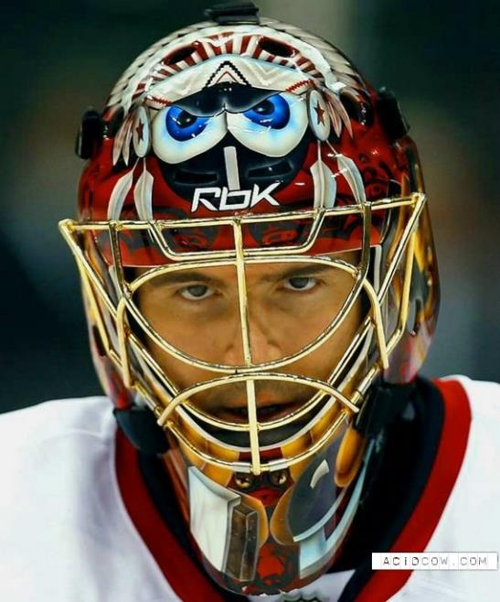
Что касается маски вратаря, то тут не может быть никаких споров: совершенно точно известно, что изобрёл её знаменитый канадский вратарь Жан Плант. И не от хорошей жизни изобрёл: во время жарких матчей он получил три перелома челюсти, четырежды ломал переносицу, не считая других менее значительных, но довольно ощутимых травм. И вот 2 октября 1959 года, чтобы спрятать от болельщиков окровавленное и забинтованное после страшного удара шайбой лицо, Жан Плант вышел к воротам в маске. Такое новшество страшно не понравилось ни тренерам, ни зрителям. Но потом его оценили по заслугам.

Slide 11
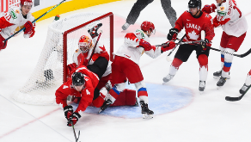
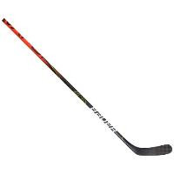
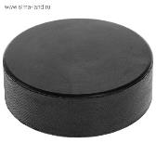
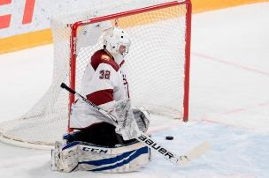
Загадки:
Долго не надо думать, гадать -
В какую игру трус не должен играть?
Этой палкой бей смелее,
Чтоб удар был, как из пушки,
Эта палка – для хоккея
И она зовётся…
Бегает от клюшки к клюшке,
Что же это за старушка?
Меня боятся вратари,
Стоящие в воротах.
Меня ты громко назови,
Я заработан потом.

Slide 12
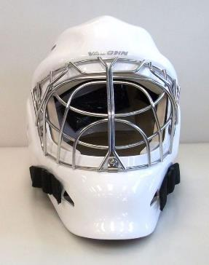
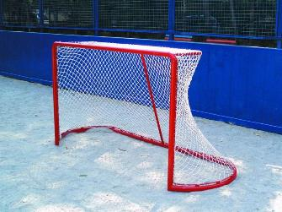
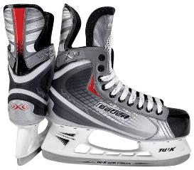
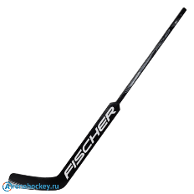
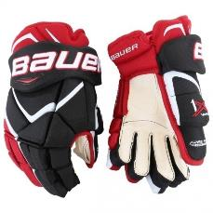

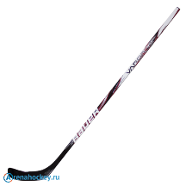

Slide 13
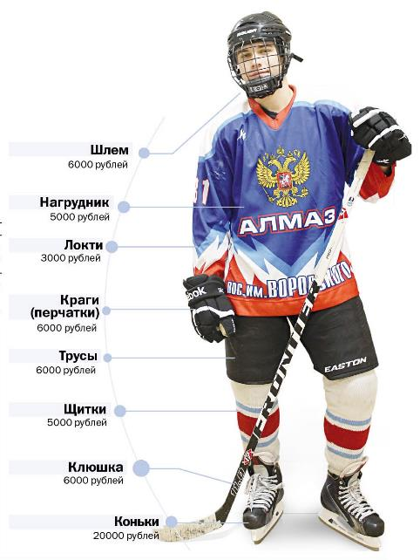

Slide 14
Презентацию подготовила:
Семенова Светлана Алексеевна
Инструктор по физической культуре МК ДОУ детский сад №1
п. Муезерский

